Slide 1
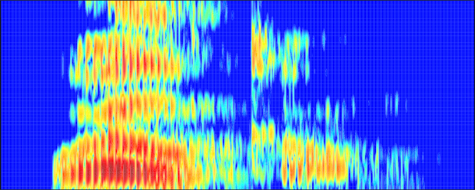
Clínica de pronunciación: Sesión 5
Dirigida por:
Joseph Casillas, Nicole Rodríguez, Juan Manuel Menjívar, Leonardo Carvajal y Gabriela Constantin-Dureci
Middlebury College - 2023
Jueves: 4:00-4:45

Slide 2

¡Hoy es la última clínica!

Slide 3
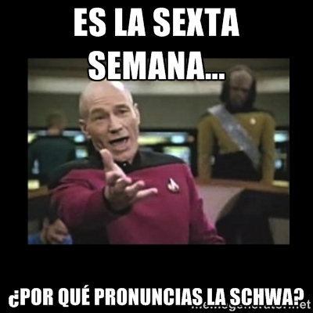
repaso
ENEMIGO
# 1

Slide 4

inglés
Anita es una
chica bonita.
español

Slide 5
universidad
?
?
?

Slide 6
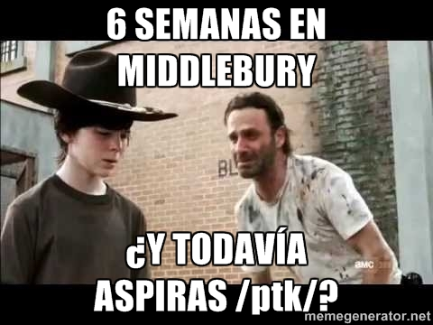
repaso
ENEMIGO
# 2

Slide 7
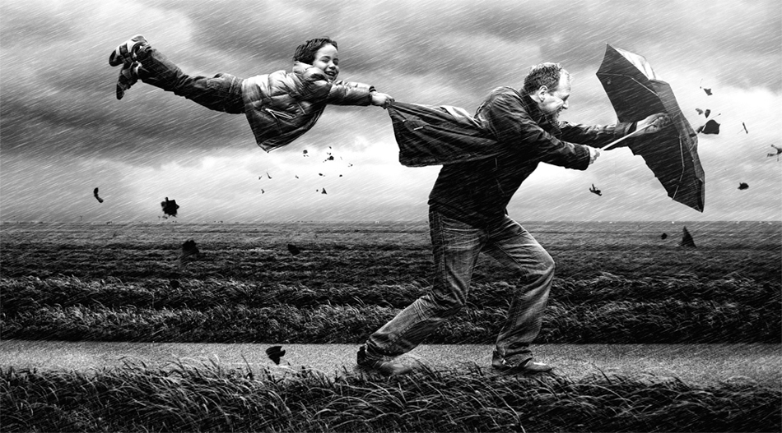
p^{h}
p^{h}ap^{h}el
La aspiración

Slide 8

¡No aspires!
El perro
caga caca
/p+k/

Slide 9
repaso
ENEMIGO
# 3

Slide 10

“b, d, g”
“s, z”
La asimilación

Slide 11
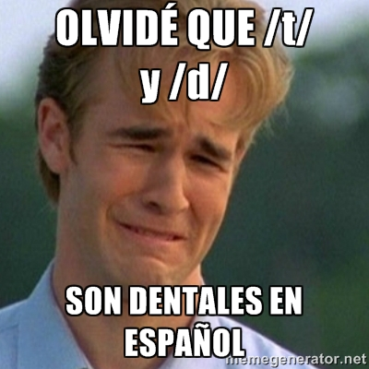
Pronunciación
“SUAVE”
iba
lado
lago

Slide 12
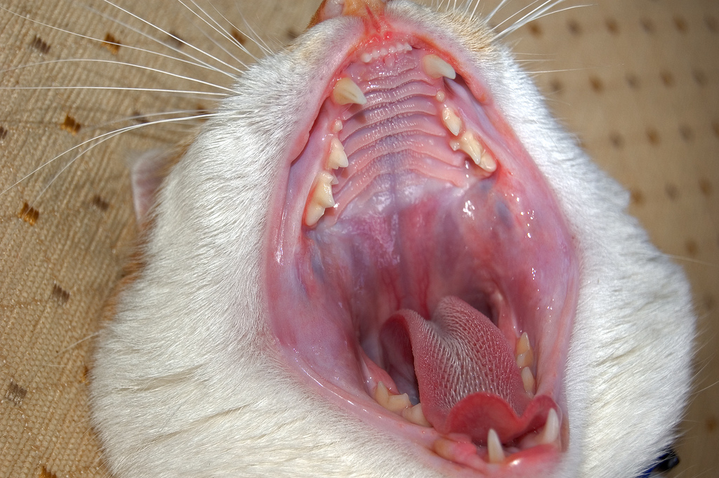
Una nota acerca de la “d”
En inglés es alveolar.
Un gato

Slide 13
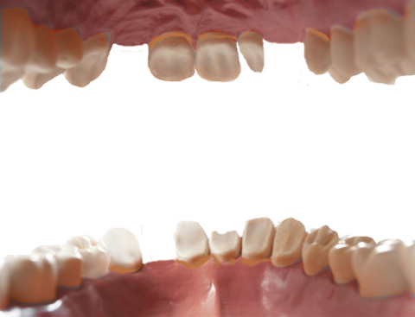
Una nota acerca de la “d”
En español es dental.

Slide 14
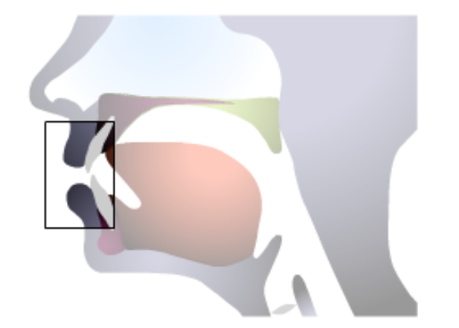
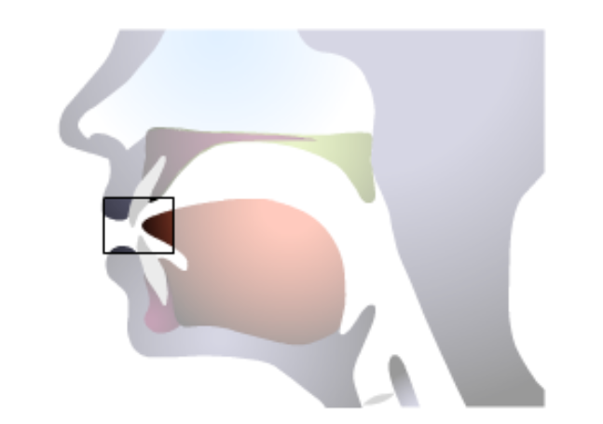
Articula
en voz alta
dedo
Inglés
Español

Slide 15
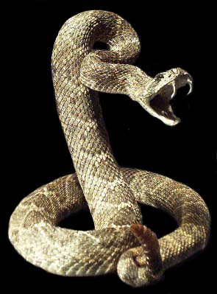
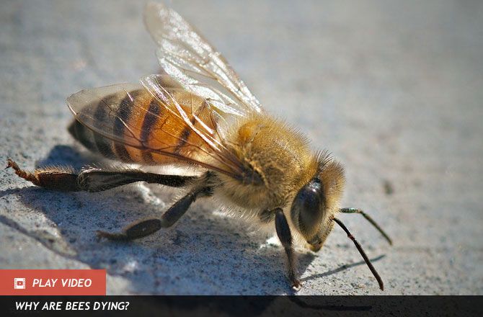
 | [s]
“s”
 | [z]

Slide 16
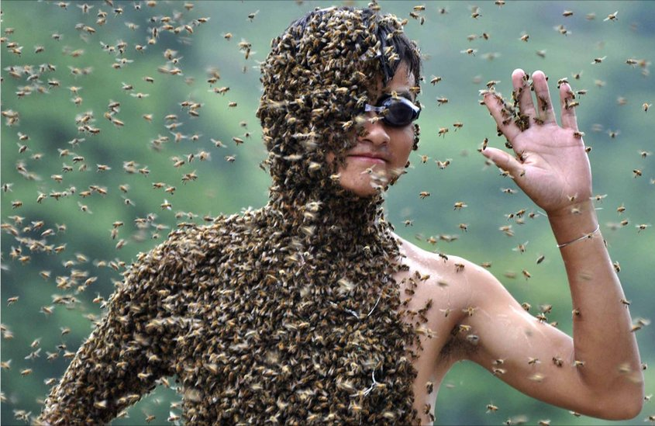
Regla
“s” vs. “z”
presidente
azúcar

Slide 17

¿Preguntas?

Slide 18
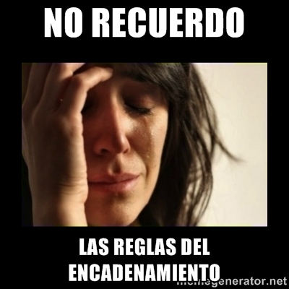
ENEMIGO
# 4
Encadenamiento

Slide 19
Los Ángeles

Slide 20
Lo—s An—ge—les
V
C
V
siempre se divide V—CV

Slide 21
Ejemplos adicionales
dos amigos
do—SA—mi—gos
V
C
V
Encadenamiento

Slide 22
¡Encuentre los encadenamientos!
(apúntelos por escrito)
¿Cómo están
ustedes?

Slide 23
¡Encuentre los encadenamientos!
(apúntelos por escrito)
¿Cómo están
ustedes?

Slide 24
¡Encuentre los encadenamientos!
(apúntelos por escrito)
Son unos estudiantes atrevidos.

Slide 25
¡Encuentre los encadenamientos!
(apúntelos por escrito)
Son unos estudiantes atrevidos.

Slide 26
Resumen
Hay que evitar la schwa /ə/
Las vocales deben ser tensas y cortas
No aspiramos /p, t, k/
/t/ es dental (no alveolar)
Pronunciamos /b, d, g/ “suave”
/d/ es dental (no alveolar)
“s” es suave (como la serpiente)
Enlazamos las palabras (VCV --> V-CV)

Slide 27
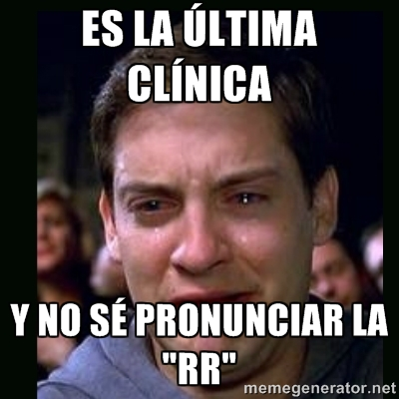

Slide 28
ENEMIGO
# 5
“r” vs. “rr”

Slide 29
/ɾ/
/rr/

Slide 30
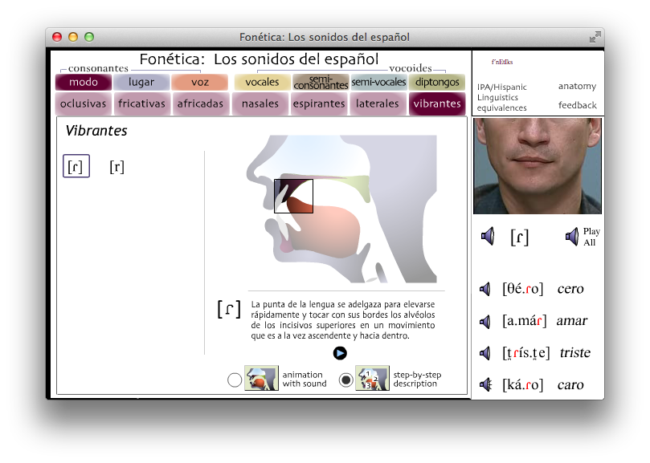
¿Cómo producir
/ɾ/?
Notes:
Abrir página de iowa y mostrar ejemplos: https://soundsofspeech.uiowa.edu/spanish

Slide 31
Existe un sonido parecido en inglés…
“tt” y “d” son alveolares

Slide 32
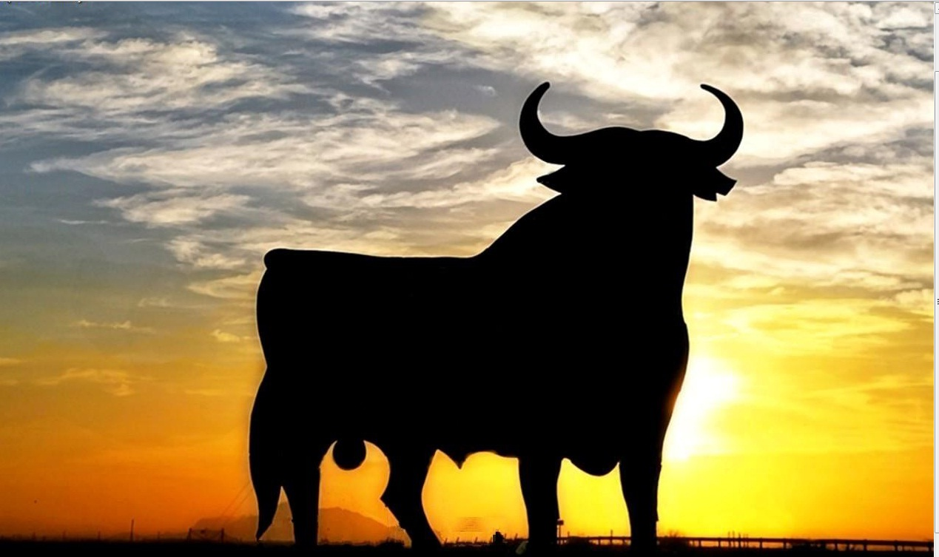
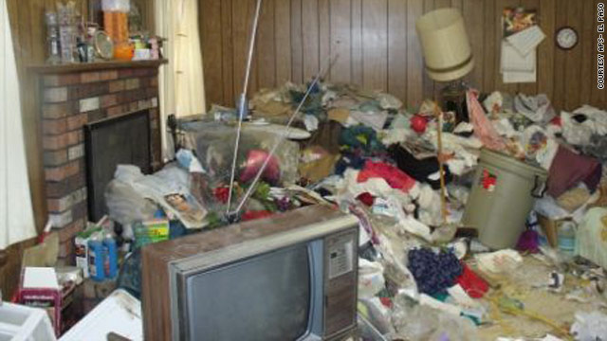
toro | vs. | todo

Slide 33
toro | vs. | todo
La “d” de “todo” es dental y tiene pronunciación “suave”.
La “r” de “toro” suena como “tt” en inglés (“potty”).

Slide 34
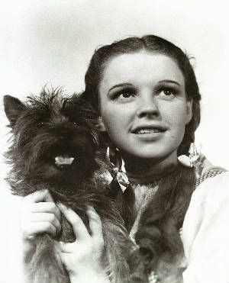
“Toto”
toro | =
(¡pero con las vocales del español!)

Slide 35
pero
caro
para
coro
(petto)
(catto)
(patta)
(cotto)
Español
Inglés imaginario

Slide 36
a. La pala es para ti.
b. Por eso paramos antes.
c. Numerosas palabras para practicar español.
d. El principiante practica por horas en el coro
e. El muro es caro para ser pura madera

Slide 38
/rrrrrrrrrrrrrrrr/

Slide 39
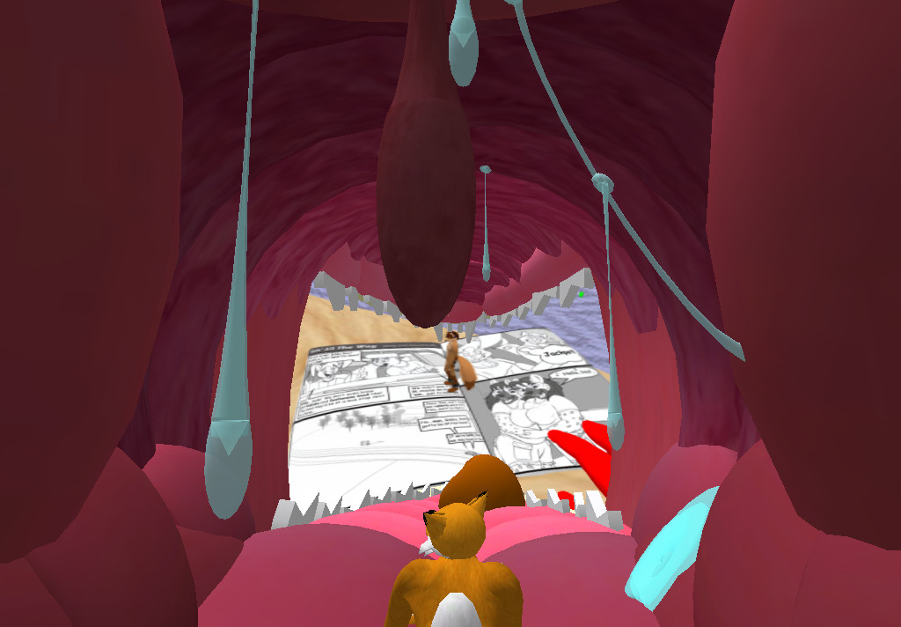
¿Cómo producir
/rrrrr/?

Slide 40
/rrrrrrrrrrrrr/
Un gato

Slide 41
r
r
r
r-r-r-ecibió

Slide 42
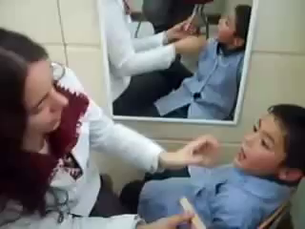
Notes:
Muchas personas tienen problemas con la vibrante múltiple

Slide 43
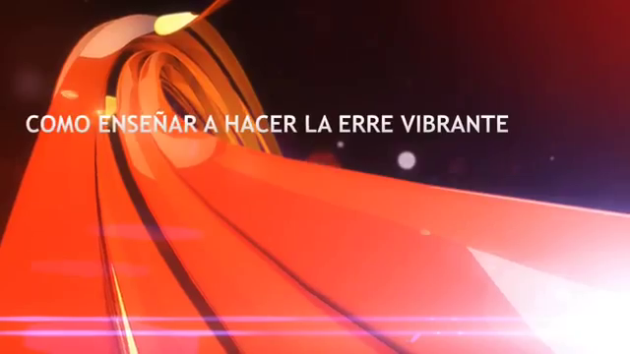

Slide 44
pero vs. perro
caro vs. carro
ere vs. corro
para vs. parra
/rrrrr/
/rrrrrrrrrrrrrrrr/

Slide 45
pero
caro
para
coro
perro
carro
parra
corro
vs.
/ɾ/
/rrrrrrr/
/rrrrr/

Slide 46
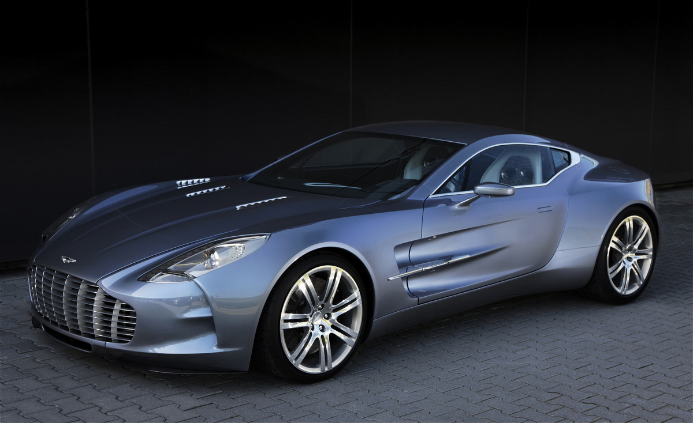
Ramón, tu carro está muy caro.

Slide 47
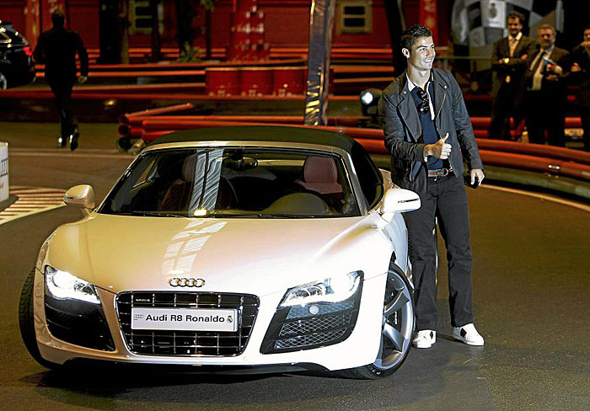
Ronaldo, tu carro es muy rápido.

Slide 48
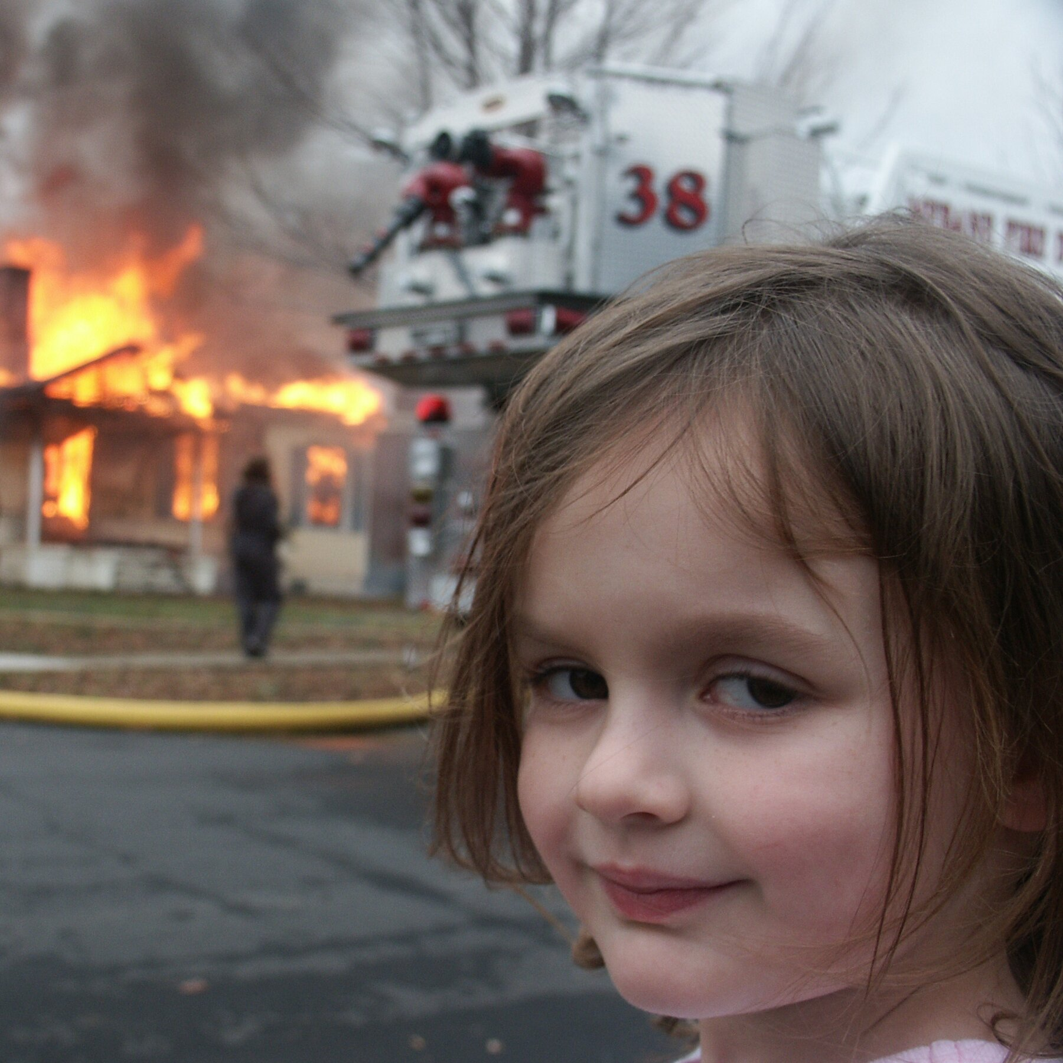
¡Ojo!
schwa
Rosa es una chica muy rencorosa.

Slide 50
REGLAS
“r” vs. “rr”

Slide 51
3 reglas
básicas

Slide 52
3 reglas
¡Importa la posición de la “r”!
Ra-món
1a. inicial de palabra
/rrr/
En-ri-que
1b. inicial de sílaba
cre-ma
2. interior de sílaba
/r/
co-mer
3. final de sílaba (opcional)

Slide 53
Inicio de sílaba
Regla #1

Slide 54
Después de consonante (y/o inicio de palabra)
Ra-quel
Inicio de sílaba = [rrrrrrrr]
al—re-de-dor
En—ri-que

Slide 55
al—rededor
En—rique
en—riquecer
son—reír
hon—ra
“rr múltiple” después de
consonante
al principio de sílaba

Slide 56
Interior de sílaba
Regla #2

Slide 57
En—rrri-que
a—grio
Al—fre-do
NO inicial de sílaba = [r] simple

Slide 58
Final de sílaba
Regla #3

Slide 59

hablar
comer
“r” final de palabra o sílaba
tenedor
[r] o [rrrr] (¡escoja usted!)

Slide 60
a. Erre con erre cigarro, …
b. erre con erre barril, …
c. rápido corren los carros …
d. cargados de azúcar …
e. del ferrocarril.

Slide 61
Articula
en voz alta
Isidora es la presidenta rara que enseña tus asignaturas difíciles de musicología.

Slide 62
¿Preguntas?

Slide 63

Otros recursos
https://soundsofspeech.uiowa.edu/spanish
https://www.youtube.com/watch?v=ypwcqffJ1dI
https://www.youtube.com/watch?v=vUNEwsWoWy4

Slide 64
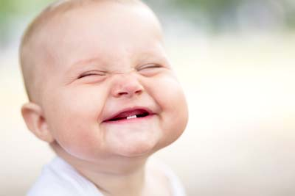
¡Gracias por venir!
bit.ly/midd_clinica

Slide 65
Referencias
Schwegler, A. (2013). Clínica de pronunciación. Middlebury College.

